Slide 1
ACI MathRésoGen
Pourquoi ? Comment ?

Slide 2
Des objectifs biologiques
Relier les éléments du système d’intérêt
Prédire de nouvelles propriétés
Interpréter les données puces
Expliquer la dynamique sous-jacente aux divers phénotypes

Slide 3
Des compétences théoriques
Dynamiciens
Probabilistes
« Stochasticiens »
Automaticiens
Informaticiens
…

Slide 4
Et tout ce petit monde doit travailler ensemble !!!!

Slide 5
Construction de modèles
Comprendre comment extraire l’information pertinente des publications
Déterminer les informations pertinentes du point de vue de la dynamique
Trouver les modèles informatiques qui englobent tout cela

Slide 6
Analyser les modèles
Analyse statique : trouver les chemins dans les graphes, relation avec les données de puces.
Analyse dynamique : comment regrouper les produits pour simplifier les modèles.
Modélisation dynamique : quels modèles ? Pour répondre à quelles questions précisément ?

Slide 7
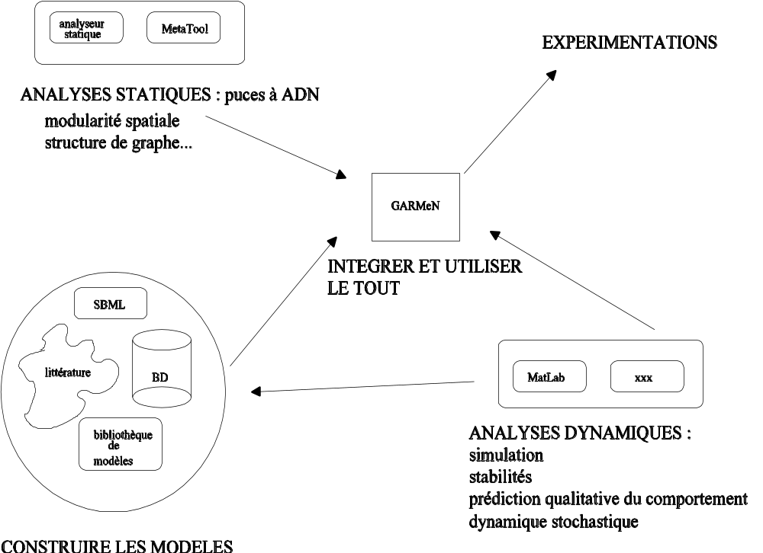

Slide 8
Qui fait quoi et dans quel module ?

